Slide 1
物联网开发平台
Thingsboard
数格实验室
2019年1月30日

Slide 2
目录
Thingsboard介绍
Thingsboard关系结构
Thingsboard功能与优势
数格农业物联网
总结
开源物联网平台简介
Thingsboard平台简介及关系结构
物联网应用提供服务器端基础设施
Thingsboard应用案例
总结与平台应用

Slide 3
Thingsboard介绍
/01

Slide 4

Thingsboard介绍
Thingsboard平台
Thingsboard是一个开源的物联网平台，可以实现物联网项目的快速开发，管理和扩展。提供开箱即用的物联网云或内部部署解决方案，为物联网应用提供服务器端基础架构。
开源服务器端平台
监视和控制IoT设备
免费用于个人和商业用途

Slide 5
Thingsboard介绍
安装
部署
ThingsBoard提供docker镜像，以简化大多数场景的安装。
可以在云端，本地或本地笔记本电脑，PC甚至Raspberry Pi上托管ThingsBoard。
Windows
Linux（Ubuntu/CenOS）
Raspberry Pi 3 Model B
可在运行Windows系统的计算机上安装ThingBoard
可在运行Linux的机器上安装ThingBoard
在Raspberry Pi 3 Model B上安装Cassandra和Thingboard服务器

Slide 6
Thingsboard介绍
Thingsboard特点
安全性
可以使用MQTT（通过SSL）或HTTPS协议进行传输加密。
每个设备都具有唯一的访问令牌凭据，用于设置连接。凭证类型是可插入的。
强大和高效
群集中的每个服务器节点都是唯一的。使用集群节点之间的一致散列负载平衡算法实现可伸缩性。支持通过MQTT连接的数百万个设备。
性能特点
功能特点
容错性
持久性
没有单点故障，集群中的每个节点都是相同的。
数据存储在Cassandra数据库等其他数据库中。可以存储和查询时间序列数据，不会丢失数据。
免费使用
扩展性
根据Apache 2.0许可证授权。可以免费用于个人和商业用途。
可横向扩展的平台，使用领先的开源技术构建。可自定义的小部件和规则引擎节点轻松添加新功能。

Slide 7
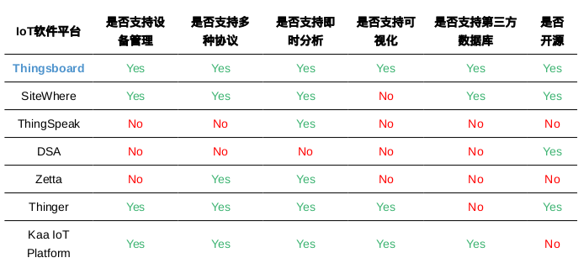
Thingsboard介绍
物联网平台对比
物联网平台的对比
具有设备管理功能
支持传输协议Mqtt
具有可视化系统
支持Cassandra、PostgreSQL等第三方数据库
开源

Slide 8
Thingsboard关系结构
/02

Slide 9
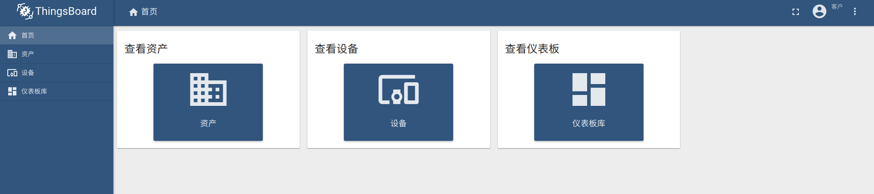
Thingsboard关系结构
概况
资产
可能与其他设备和资产相关的抽象物联网实体。例如工厂，油田，车辆。
设备
可能产生测量数据的基本物联网实体。例如传感器，致动器，开关。
仪表板库
可视化物联网数据以及通过用户界面控制特定设备的能力。

Slide 10
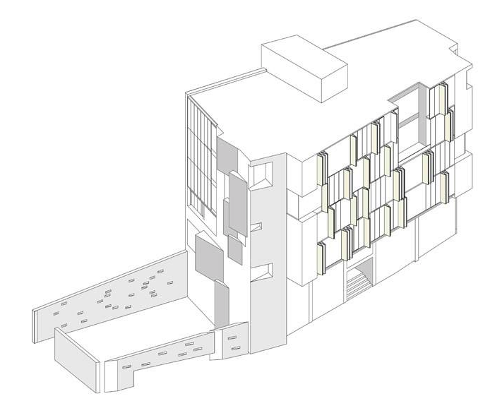

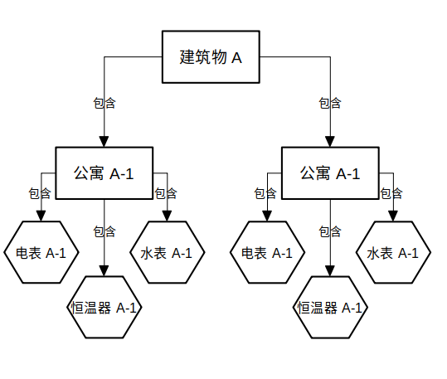
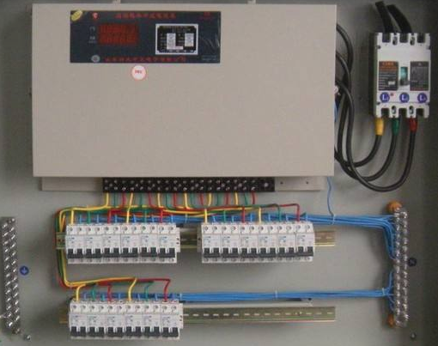
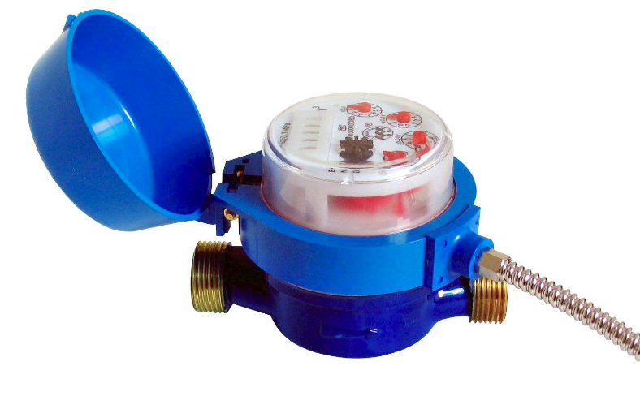
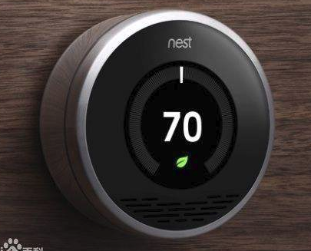
Thingsboard关系结构
提供设备与资产
城市有不同的建筑物。每栋公寓都有几间公寓，
每间公寓都有3台设备 - 能源/水表和恒温器。
资产
资产
设备

Slide 11
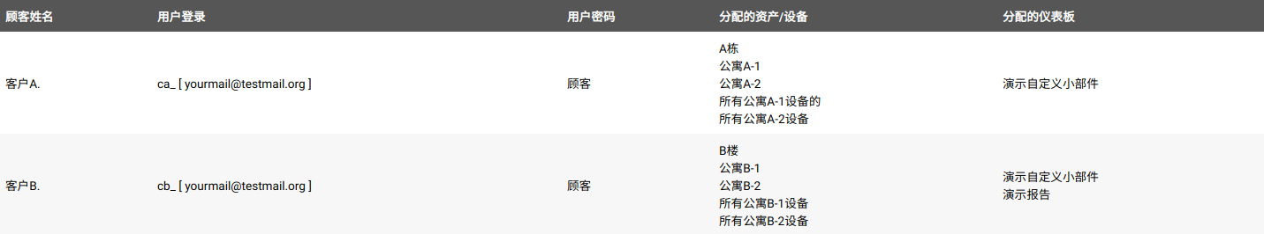
Thingsboard关系结构
客户资产/设备隔离
客户之间是隔离的，客户只能访问指定的仪表板/资产/设备。如果很少有客户可以访问同一个仪表板，他们将只能从分配的资产/设备中查看数据。
例：以“客户”身份登录，并在仪表板上找到，设备隔离，如下图：

Slide 12
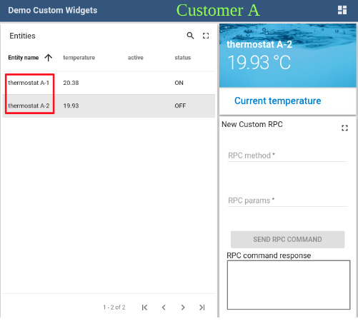
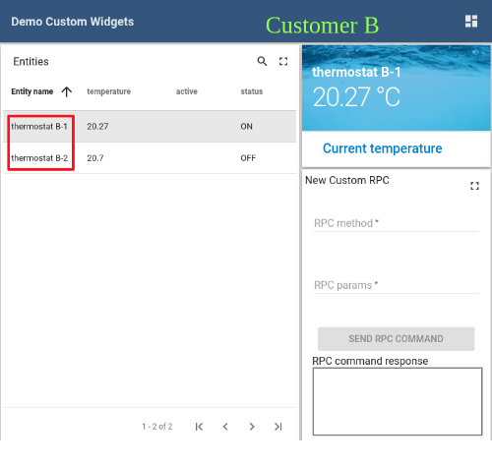
Thingsboard关系结构
客户资产/设备隔离
客户A
客户B

Slide 13
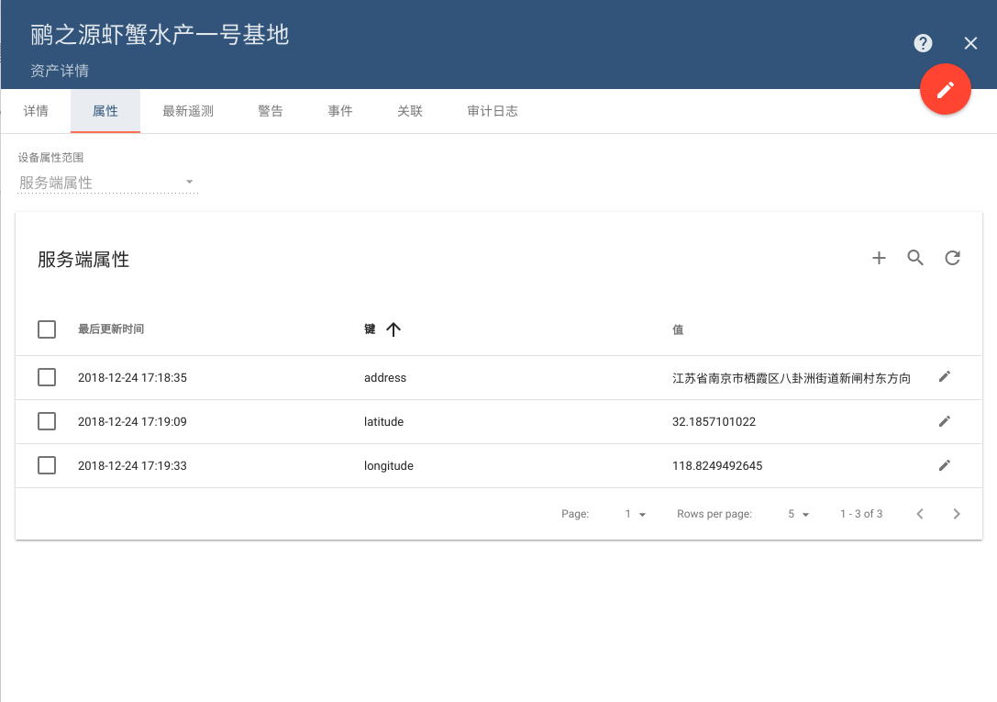
Thingsboard关系结构
资产属性
通过资产属性，丰富资产数据。
资产、设备均可自定义属性，例如大楼的位置、高度属性。
客户可根据需求向管理员提，根据需求添加。
Attributes：
address（地址）、image（图片）、latitude（经度）、longitude（纬度）
建筑物
Attributes：
xPos（横坐标）、yPps（纵坐标）
公寓
Telemetry：数据
Topic（设备key值）
传感设备

Slide 14
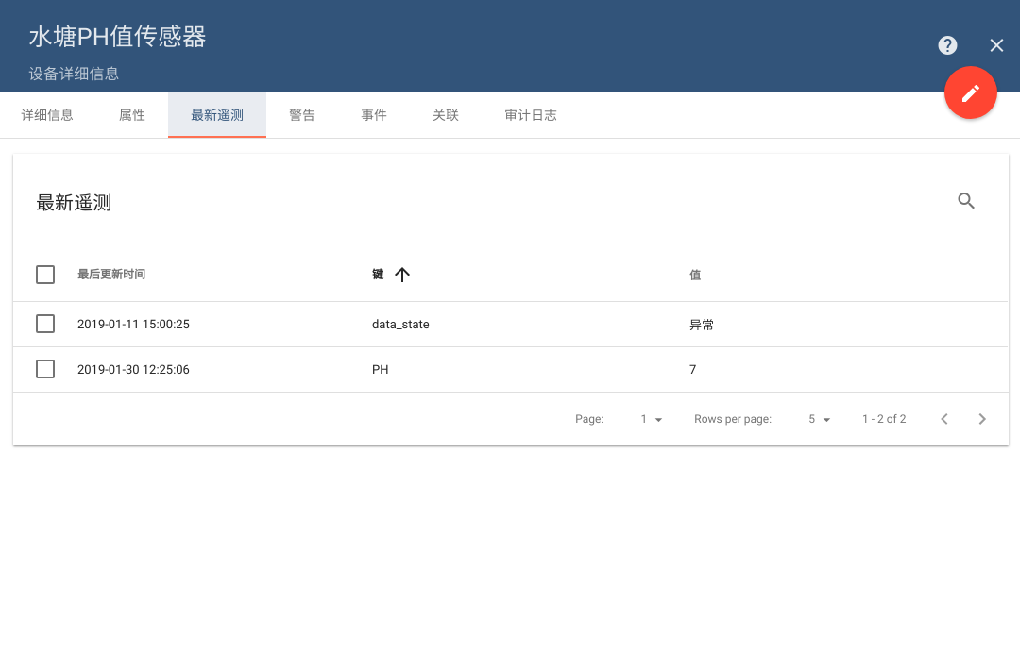
Thingsboard关系结构
仪表板库
查看遥测数据
（遥测数据：通过传感器被远程终端接收到的实时数据。）
通过设备的访问令牌，可以通过mqtt等协议，对设备添加遥测数据，发送到Thingsboard。
可查看多个设备数据
及时查看数据
及时响应数据

Slide 15
Thingsboard功能与优势
/03
实现功能
物联网应用提供服务器端基础设施

Slide 16
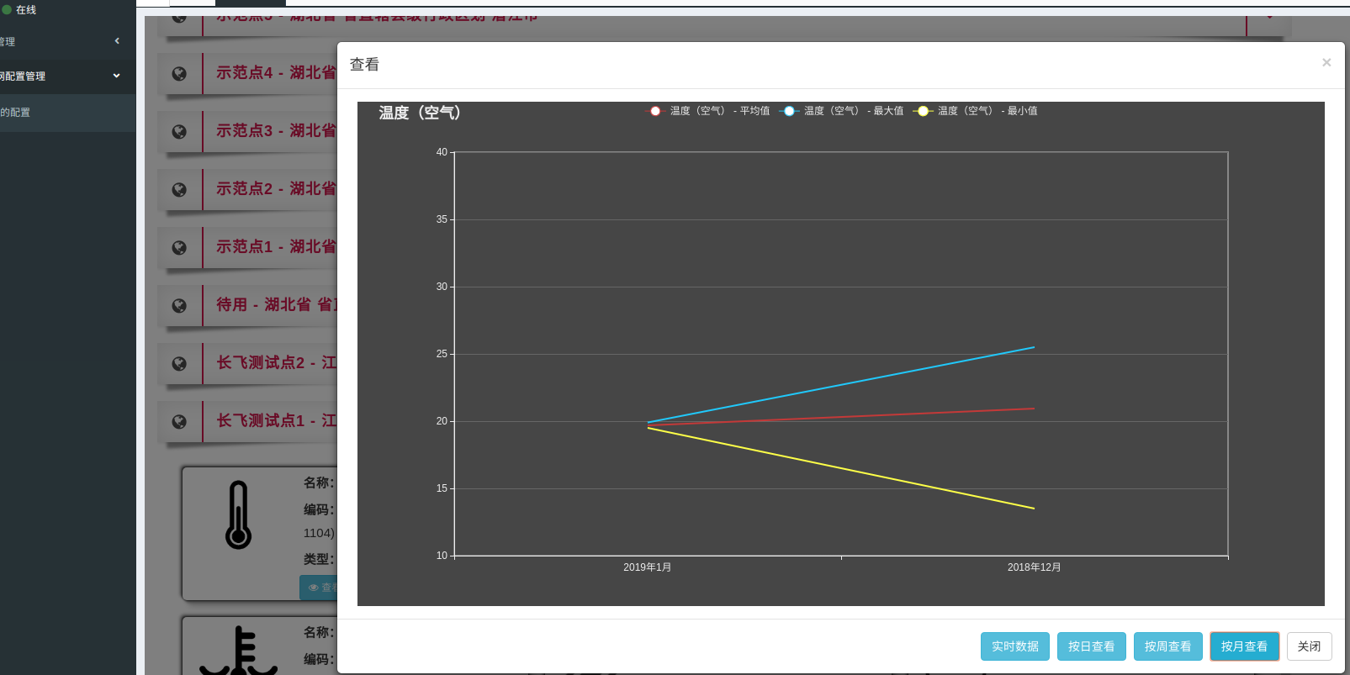
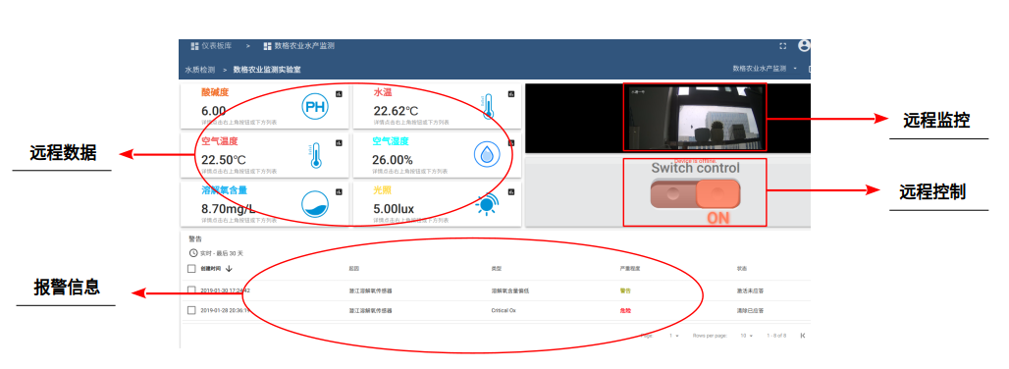
Thingsboard功能
功能简介
与其他物联网平台相比，此平台能提供更精准和丰富的传感数据，还能够提供数据的报警，设备的远程控制功能。
其他物联网平台
Thingsboard

Slide 17
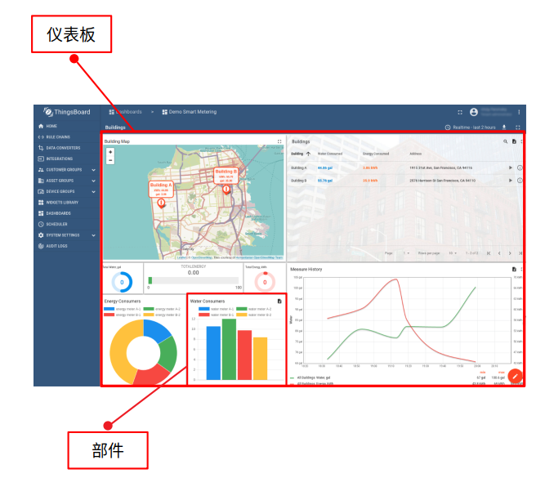
Thingsboard功能
数据可视化
由库中定义的小部件构建
1、自定义部件
2、部件种类多样化
3、自定义仪表板布局
4、仪表板可复制
用户可根据以上扩展性提需求。
提供最终用户功能，如数据可视化，远程设备控制，报警管理和显示静态自定义html内容。

Slide 18
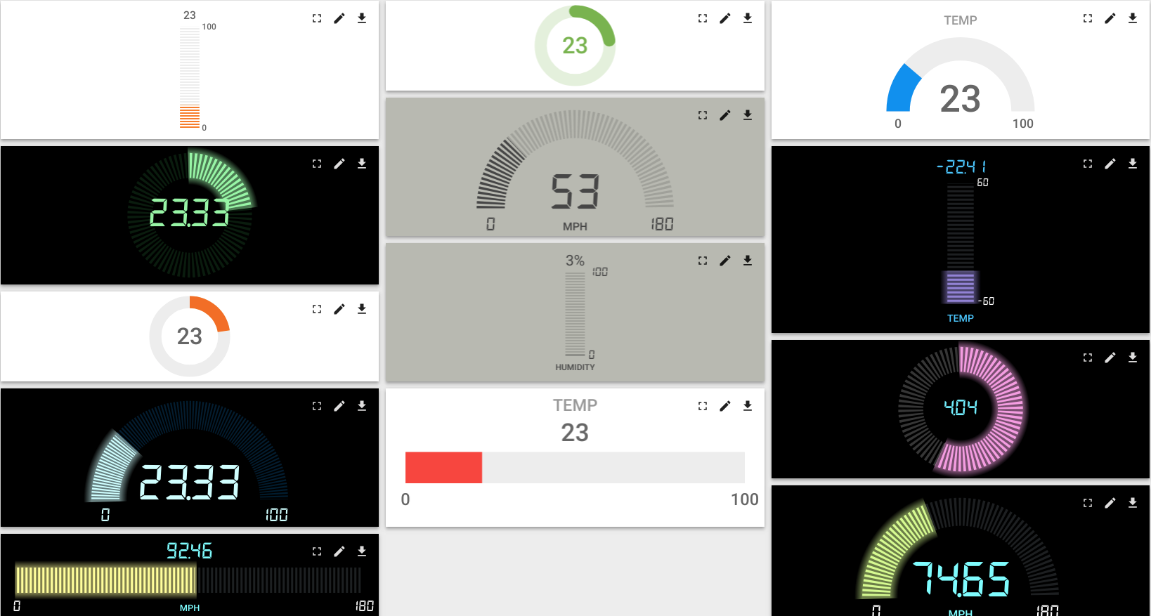
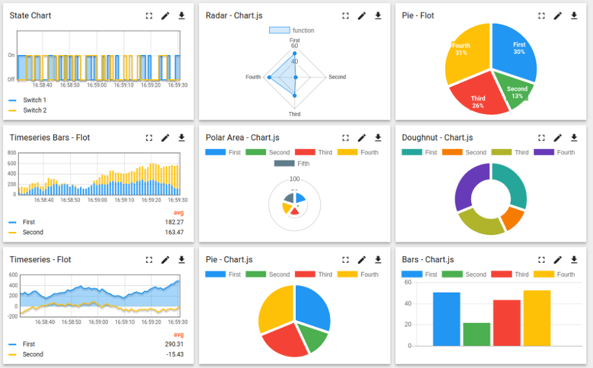
Thingsboard功能 部件多样化
丰富的
部件库
自定义
数字仪表
图表
数字仪表
模拟仪表
图表
地图部件
报警部件
控制部件

Slide 19
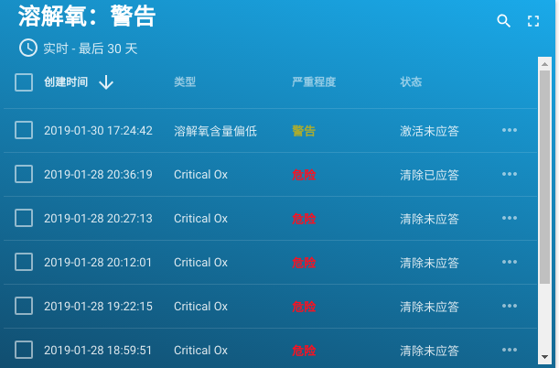
Thingsboard功能
数据报警
实时性
出现问题，第一时间通知。
多平台
可通过邮件、短信等多个平台通知。
规则自定义
可根据需求自定义报警规则。

Slide 20
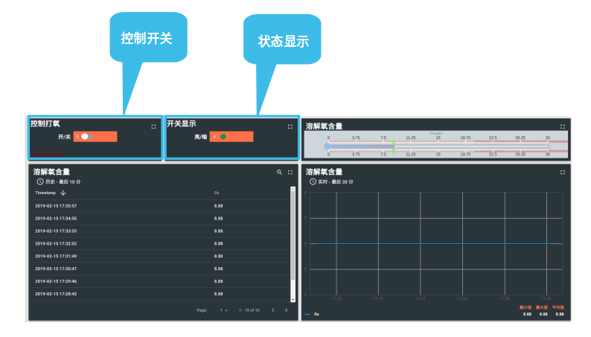
Thingsboard功能
设备远程控制
功能：
系统可通过控制开关向远程设备发送命令。
系统可通过状态显示查看状态。
补氧状态 –
该图控制开关和状态显示部件中，订阅了设备的“状态”属性，并在更改属性值时更改其行为。
优势：
1、安全性高
通过账号密码登陆，仪表板可设置权限。
2、时效性高
控件立即生效。

Slide 21
数格农业物联网
/04

Slide 22
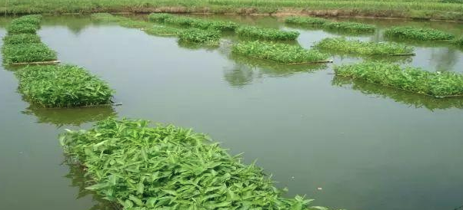
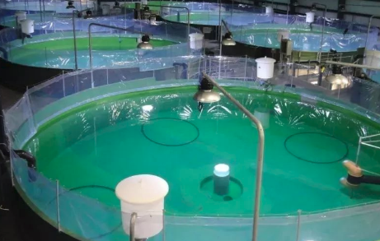
数格农业物联网
传统农业
农业物联网
1、生产数据采集滞后残缺，生产险情发现延误。
2、生产效率低，占用人力资源多，无法适应现代化的养殖要求。
3、高度依赖人工操作，环境检测判断不精准。
4、环境因素影响水产生长，收益低。
1、高效养殖，可在线实时24小时连续的采集和监测点各项参数情。
2、免费云平台，具有性能稳定、扩展方便、便于维护。提供历史数据查询。
3、提供实时报警功能，当监测到的任一个参数达到报警条件时，监测软件会给相关人员发送报警信息。
4、提供远程控制功能，可在线远程对环境设备进行控制。

Slide 23
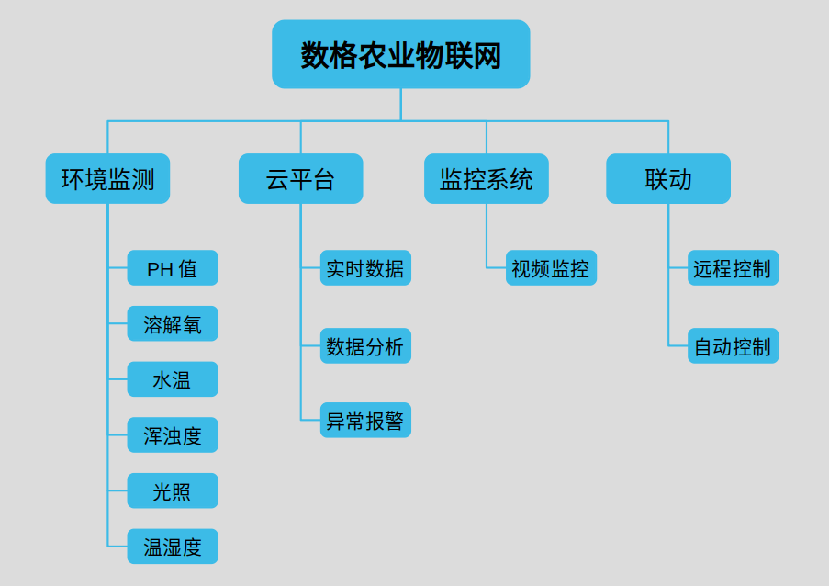
数格农业物联网
数格农业物联网整体方案
整个系统可达到安全、可靠、准确、实时、全面、快速、高效的将真实的水产养殖环境信息展现在管理人员的面前。

Slide 24
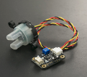
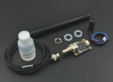
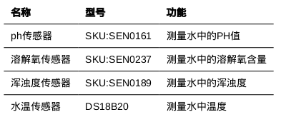
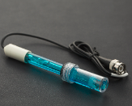
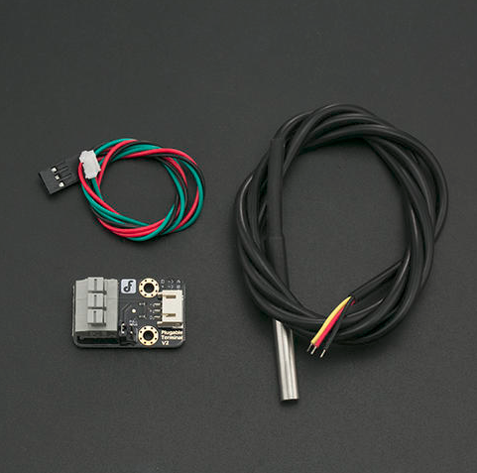
数格农业物联网
监测要素
PH传感器
PH过低，水体呈酸性，会引起虾蟹病变。
溶解氧传感器
溶解氧含量关系虾蟹食欲、饲料利用率，生长发育速度等。
水塘监测设备
浑浊度传感器
确定虾蟹最佳的换水时间，达到减少能耗和节约用水。
水温传感器
水温越高，虾蟹摄食量越大，生长更快。

Slide 25
数格农业物联网 云平台功能
根据养殖分布提供云平台页面，在界面上区分位置、布局、每个监测点位置按照实际布局安排。
云平台支持远程控制，根据数据结果，手动实施相关措施。
云平台以数字、图形、图像等多种方式进行实时显示和记录监测信息，养殖更高效。
实时报警记录，当监测数据达到预设值，进行报警，并将记录显示在云平台。
云平台支持历史数据查询，支持过去任一时段的数据查询。

Slide 26
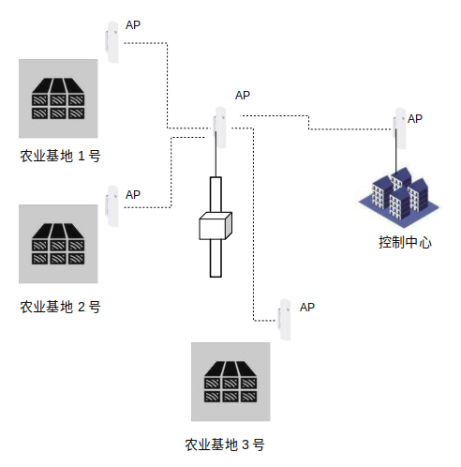
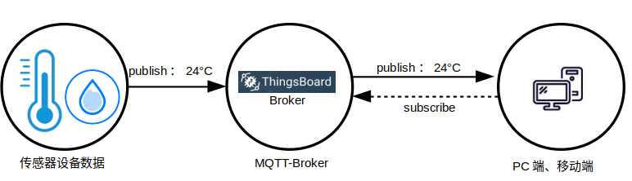
数格农业物联网
软件
网络设备使用：无限网桥
1、安全、可靠、高速
协议使用：Mqtt协议
1、低开销
2、支持各种流行编程语言
3、低功耗

Slide 27
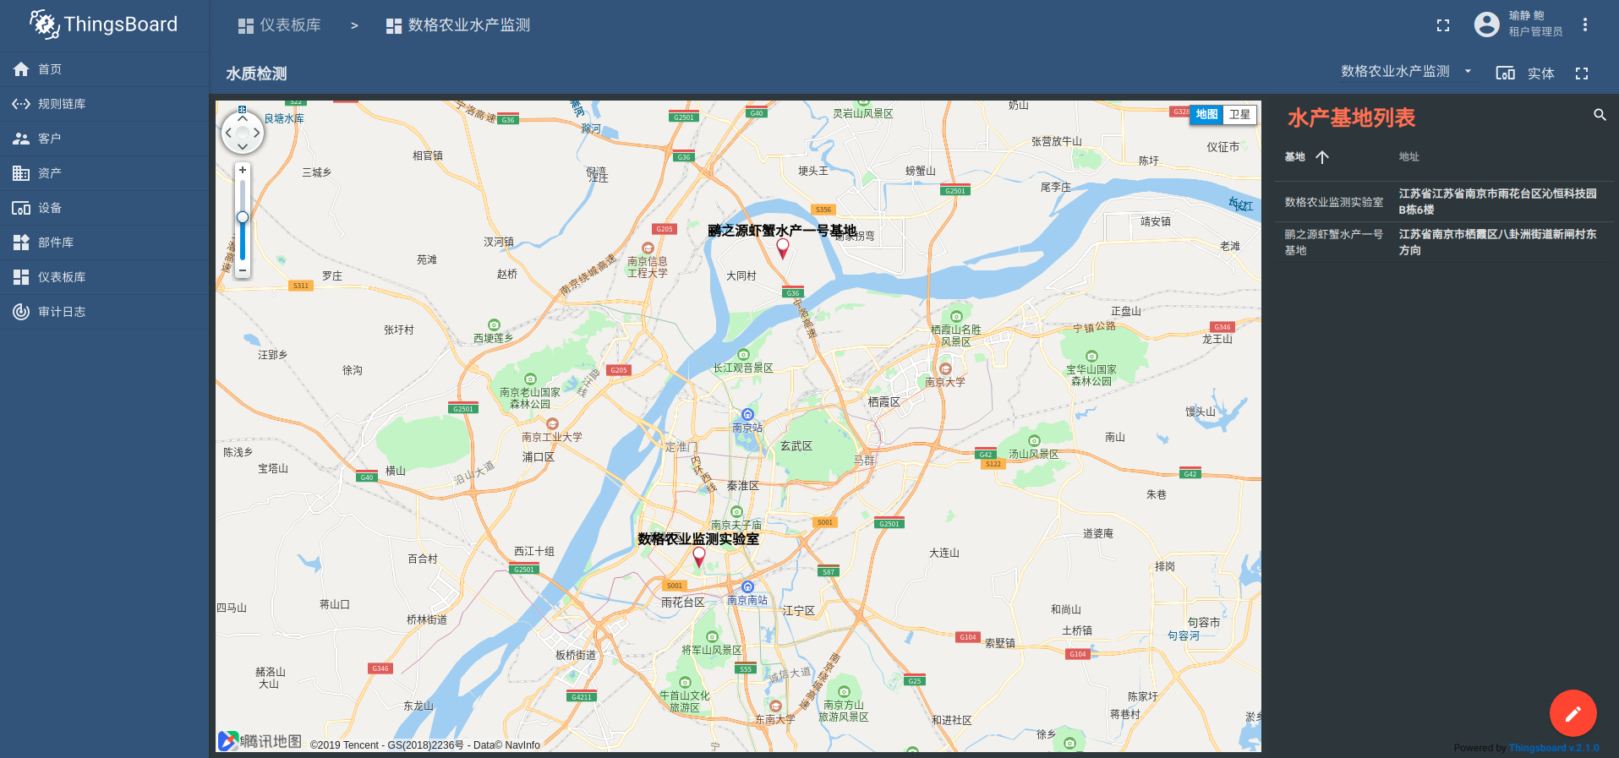
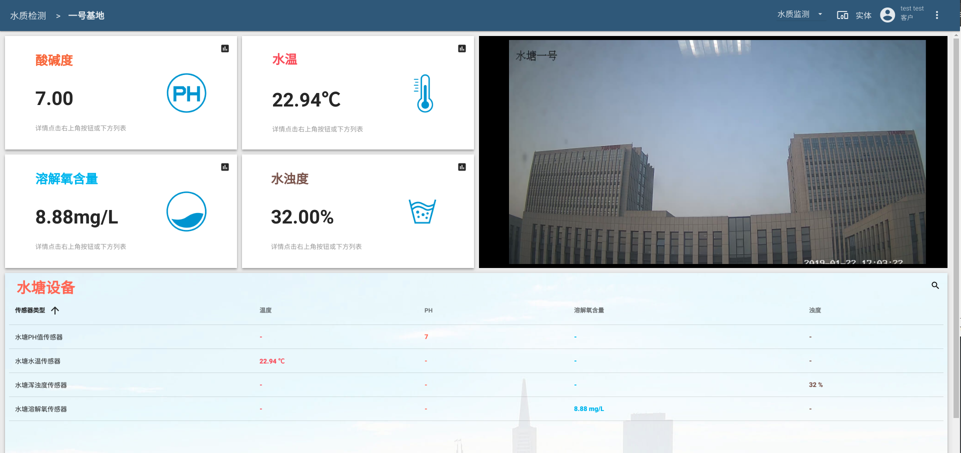
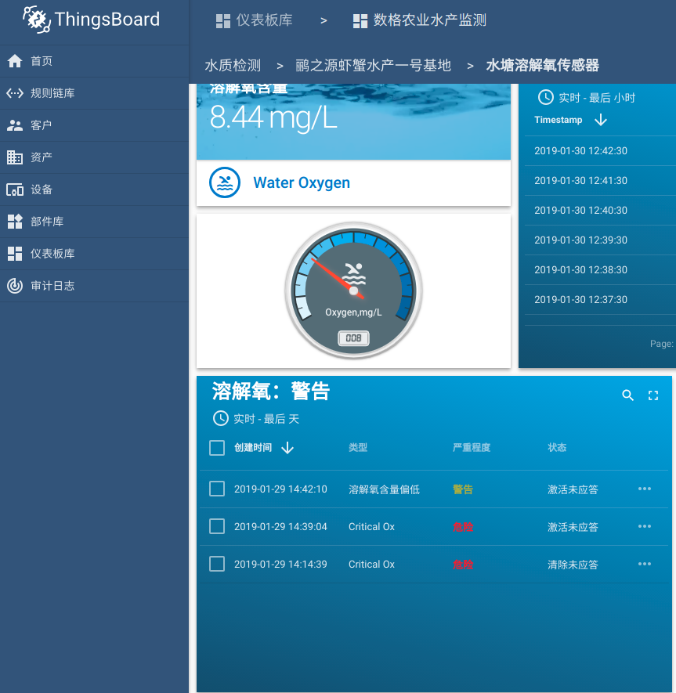
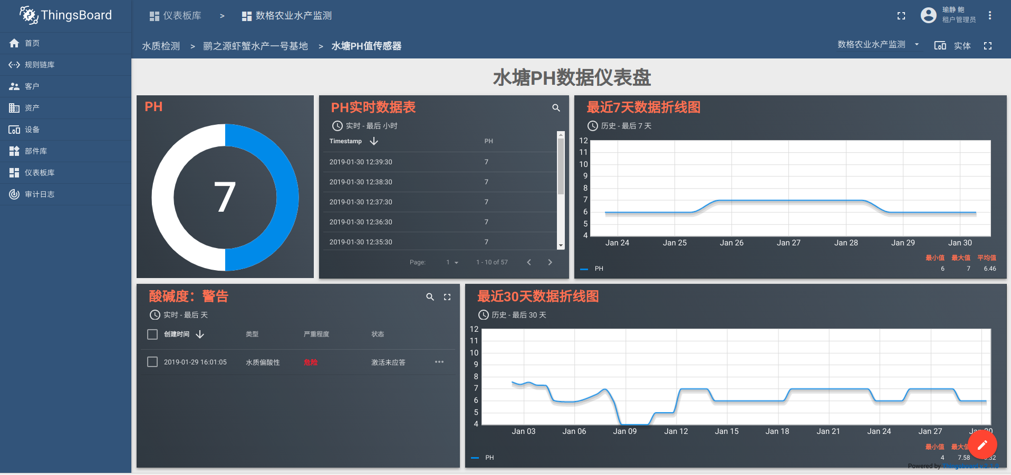
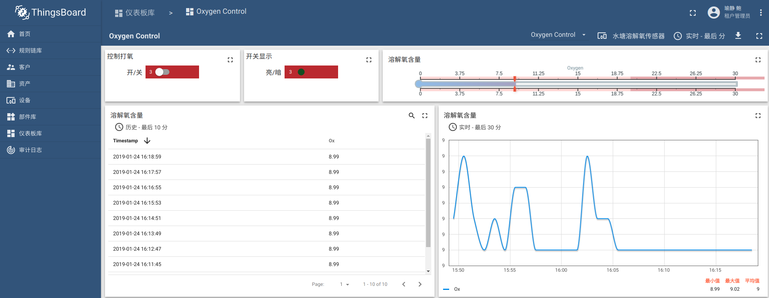
数格农业物联网
云平台展示
农业资产信息概况图
该资产下所有设备的瞬时数据
设备的报警及历史信息
设备的瞬值、历史七天数据、历史30天数据
设备反控及详情显示

Slide 28
数格农业物联网
平台特点
简易面板
操作简介，数据明观直了。
耦合性低
模块自定义
可根据实际环境需求进行模块升级，定制可视化界面。
响应及时
数据上传及时，远程操作控制，立即响应。
报警及时
具有传感阈值预警机制，以及时应对突发环境干扰、变化，比传统的控制系统更及时、更安全。
及时性高

Slide 29
总结
/05

Slide 30
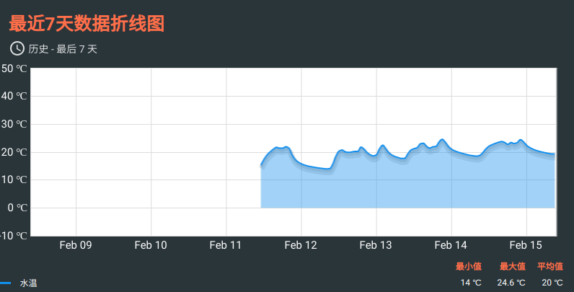

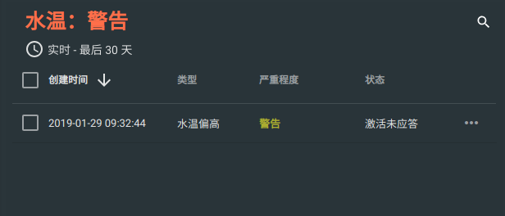
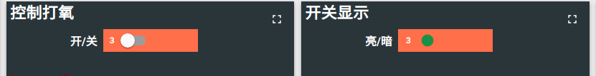
总结
Thingsboard功能总结
数据监测
数据全面
实时性高
可及时分析
报警机制
报警及时
准确性高
远程控制
响应及时
灵活管理

Slide 31
总结
平台其他应用
01
02
03
04
公交实时定位及
轨道查询
工业作业自动监控
农业水塘养殖
农业温室
大棚种植

Slide 32
Thanks And Your Slogan Here
数格实验室

